Slide 1
Муниципальное образование - городской округ город Сасово
Муниципальные механизмы повышения образовательных результатов
в школе с низкими образовательными результатами
Ларькина Т.А.,
начальник отдела общего образования Управления образования г. Сасово

Slide 2
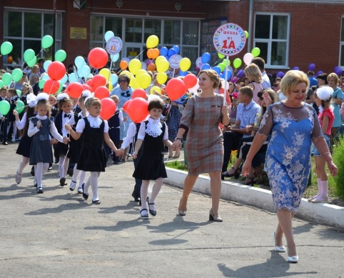
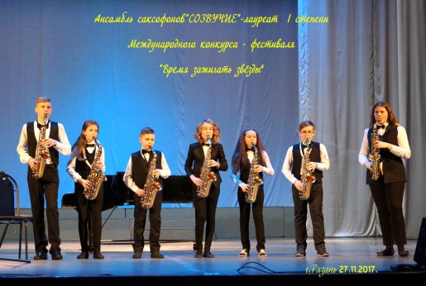
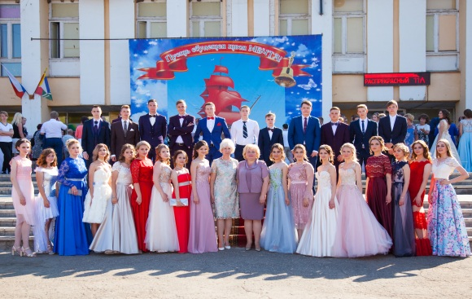
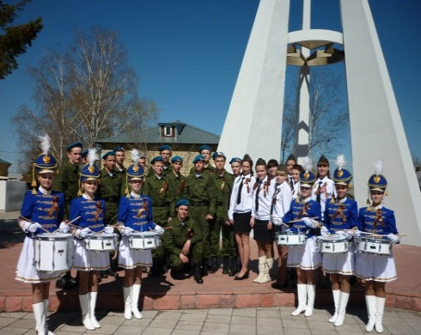
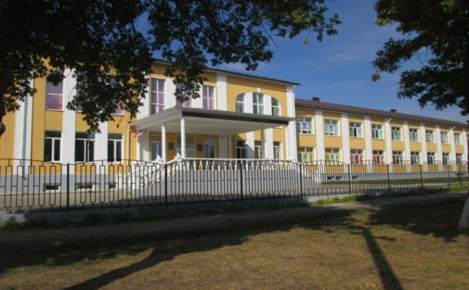
Город Сасово Рязанской области расположен на расстоянии двухсот километров от областного центра города Рязани.
Система образования города включает 14 образовательных учреждений:
- 8 детских садов с контингентов 1200 детей;
- 5 школ с общей численностью 2845 чел.;
- 1 учреждение дополнительного образования.

Slide 4
Управленческая модель перевода ОО со СНОР в эффективный режим
Сбор данных о качестве образования
РИРО, РЦОИ, ОО со СНОР
Анализ качества образования и выявление проблем
Экспертные группы по предметам (ОО со СНОР, ММС, РИРО)
Изучение и обсуждение эффективных педагогических практик
ОО со СНОР, ОО – шефы, РИРО, МРГН, ШРГН
Разработка рекомендаций совершенствования образовательного процесса
ОО – шефы, РИРО, ММС, МРГН, ШРГН
Оказание методической помощи
РИРО, ОО – шефы, РИРО, ММС, МРГН, ШРГН
Диагностика реализации мероприятий
МОУО, РИРО
ММС
ММС, оо- шефы, ОО СНОР
Уровни: ученик – ученик
МРГН учитель – ученик
ШРГН учитель – учитель
работодатель – ученик
(от 15 до 19 лет)
ММС - муниципальные методические службы
МРГН - муниципальные группы по наставничеству
ШРГН - школьные рабочие группы по наставничеству
МРГН
ШРГН

Slide 5
Комплекс мер (муниципальный уровень)
1
2
3
4
5
определен состав профессионального сообщества города Сасово по вопросам перевода школы СНОР в эффективный режим работы;
составлена программа перехода в эффективный режим работы МБОУ «Основная общеобразовательная школа N2» на 2020-2022 гг.;
проведен мониторинг профессиональных дефицитов педагогов школы, контингента учащихся и родителей;
в рамках сетевого взаимодействия подписан договор между школой-шефом (МБОУ СОШ №1) и школой СНОР (МБОУ ООШ №2);
разработан план-график по реализации проекта повышения качества образования на муниципальном уровне: определены совместные мероприятия школы-шефа и школы СНОР на 2020-2021 учебный год;

Slide 6
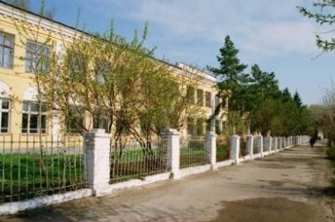
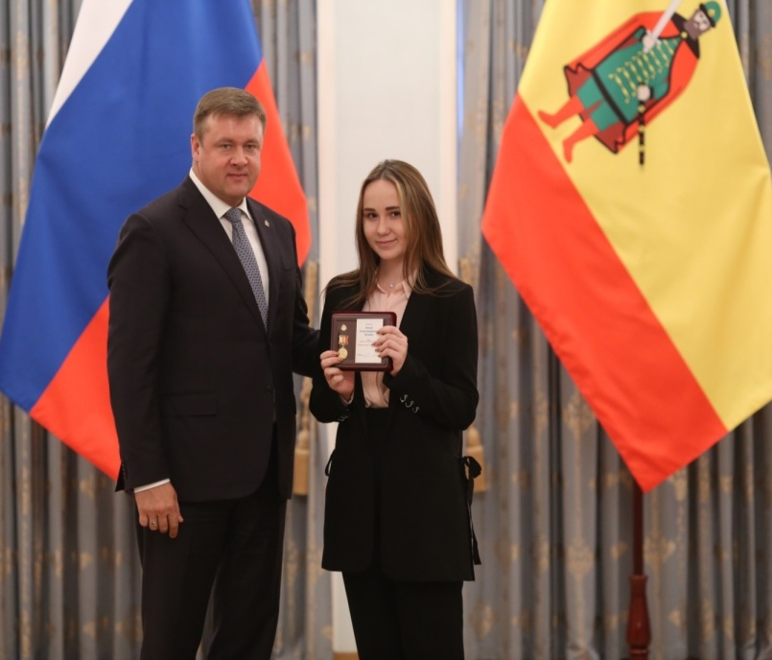
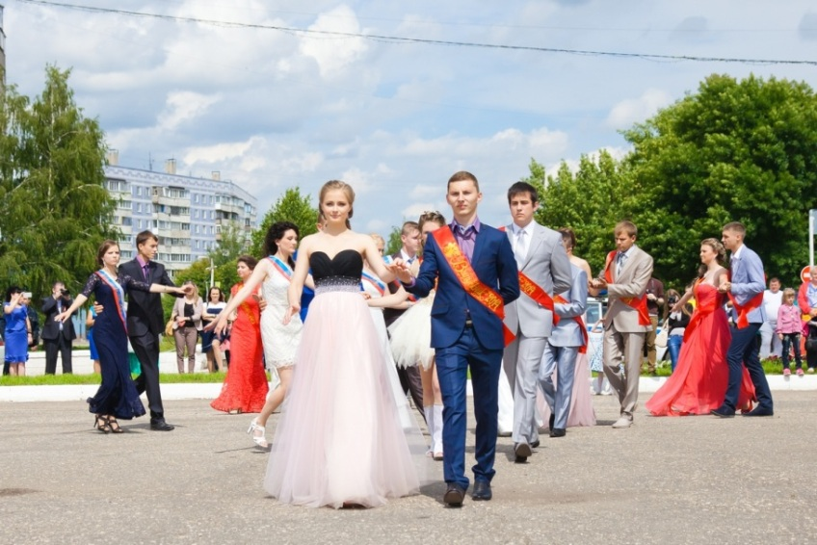
МБОУ СОШ №1
(школа-шеф)
По результатам ЕГЭ 2020 года
40% учащихся набрали 80 и более баллов по русскому языку (областной показатель 34%);
23% - по математике (область – 6%).
В 2020 году 16 учащихся школ (4%) стали победителями и призерами регионального этапа Всероссийской олимпиады школьников.
В 2019 году Крючков Дмитрий, учащийся 9 класса – призер заключительного этапа ВсОШ по химии.
Ежегодно учащиеся школы проходят конкурсный отбор в профильные смены образовательного центра «Сириус».

Slide 7
Задачи:
Цель муниципальной составляющей регионального проекта – повышение качества образовательных результатов обучающихся школы, показывающей низкие результаты обучения
Разработка и корректировка локальных актов, регламентирующих образовательную деятельность
Обеспечение повышения уровня квалификации педагогических и управленческих кадров
Внедрение эффективных механизмов методической помощи педагогам с низкими результатами обучения и функционирующих в сложных социальных условиях
Активизация деятельности общественно-профессиональных объединений руководителей и педагогов по обмену опытом преодоления внутренних и внешних факторов, обуславливающих низкие образовательные результаты
Внедрение механизмов мониторинга результативности программы перевода школы с низкими результатами обучения и школы, функционирующей в неблагоприятных социальных условиях, в эффективный режим функционирования

Slide 8
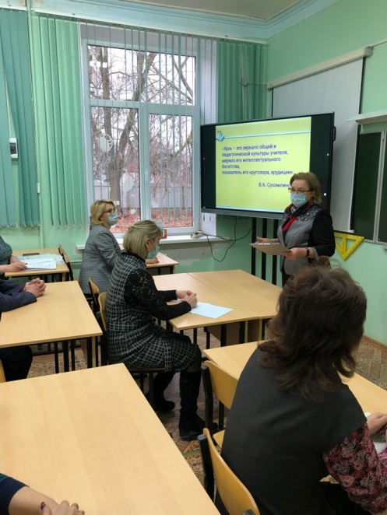
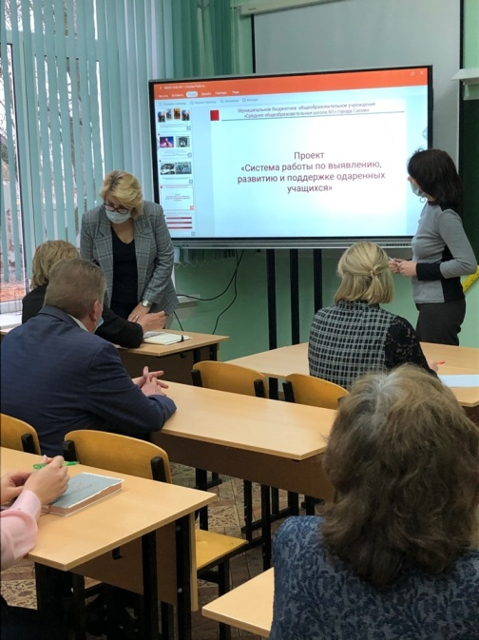
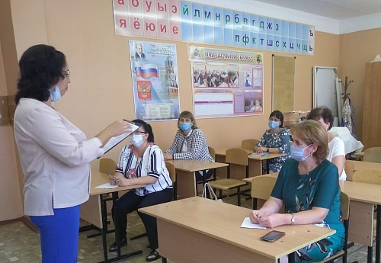
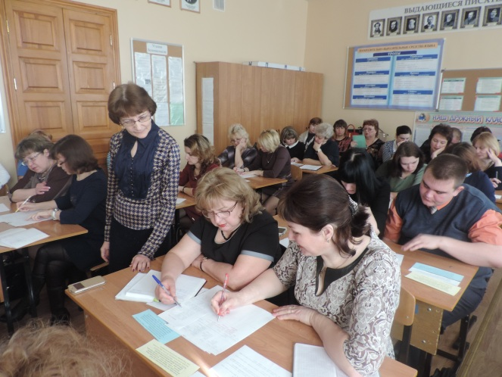
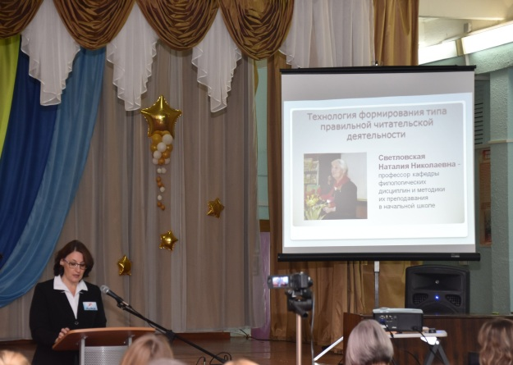
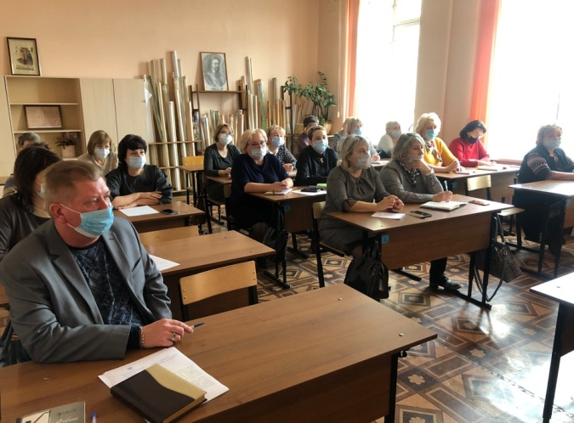
Реализация совместной работы школы-шефа и школы СНОР
Методические, педагогические советы, семинары, конференции

Slide 9
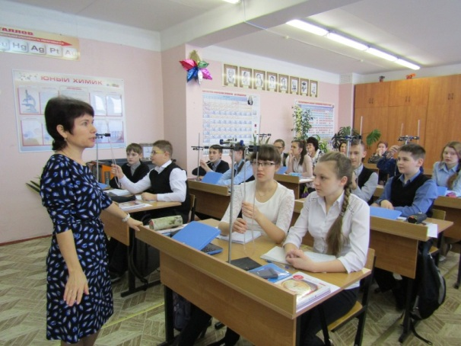
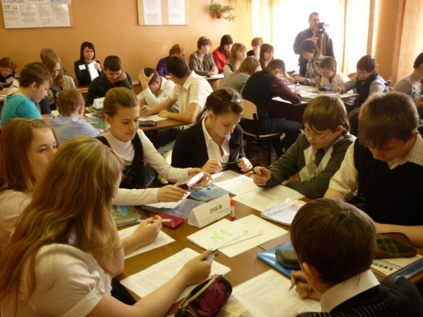
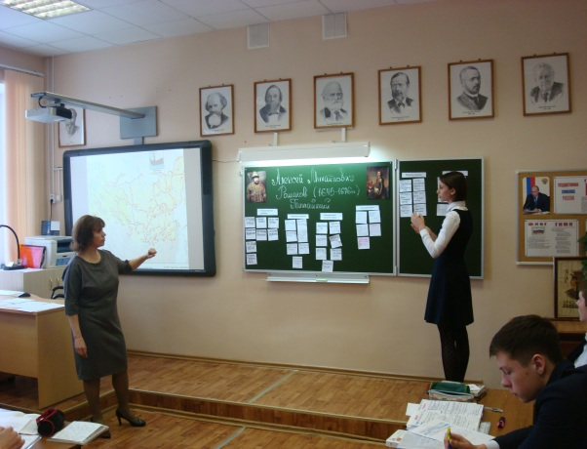
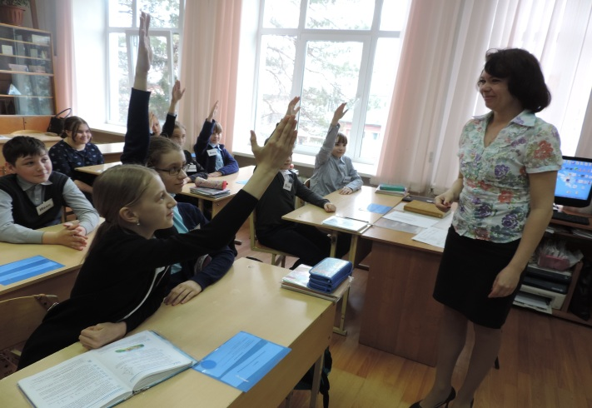
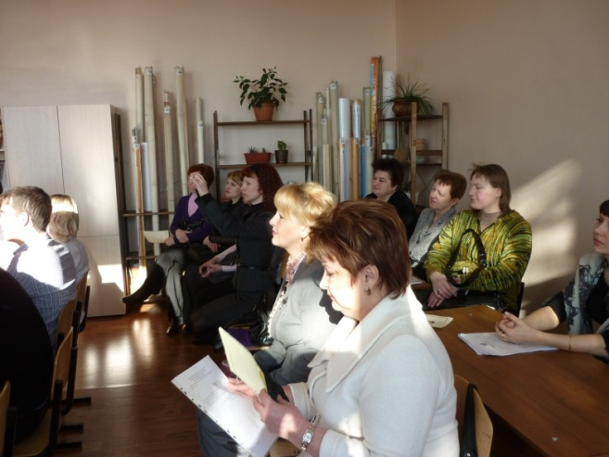
Реализация совместной работы школы-шефа и школы СНОР
Предметные недели,
демонстрация педагогического опыта

Slide 10
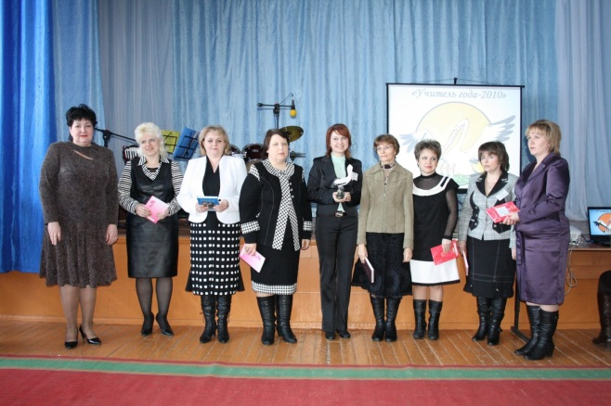
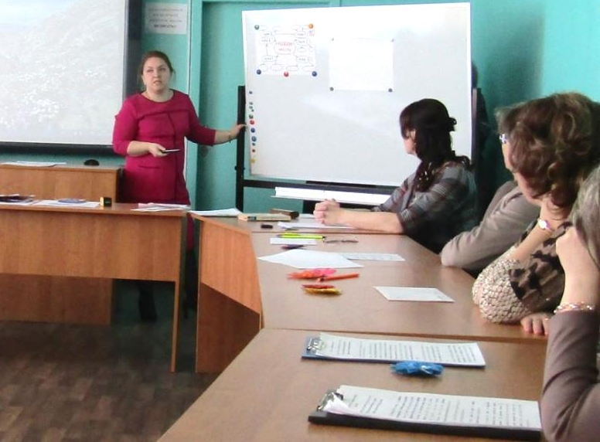
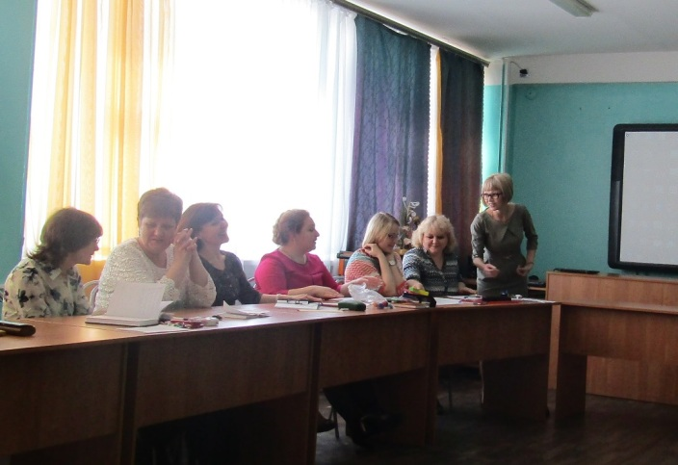
Клуб «Лидер»

Slide 11
Принятие управленческих решений
Федеральный уровень
Региональный уровень
Муниципальный уровень
Уровень образовательной организации
Уровень учитель-ученик
Формирование программы развития ОО
Анализ состояния системы образования и тенденций ее изменения
Определение образовательной траектории обучающихся, оказание необходимой помощи в обучении и поддержка педагогов
Управление качеством образования
Прогнозирование развития образования
Перераспределение ресурсного обеспечения
Определение кадровой политики
Коррекция образовательных, рабочих программ

Slide 12
Спасибо за внимание!

